Slide 1
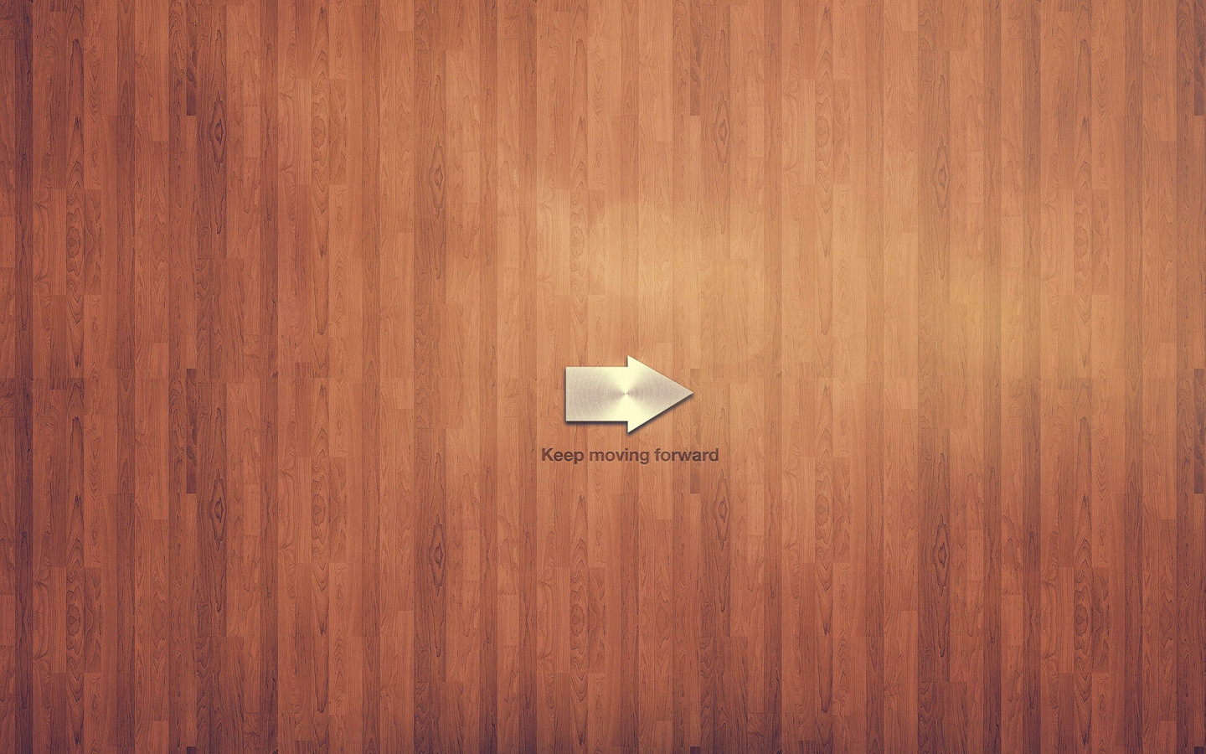
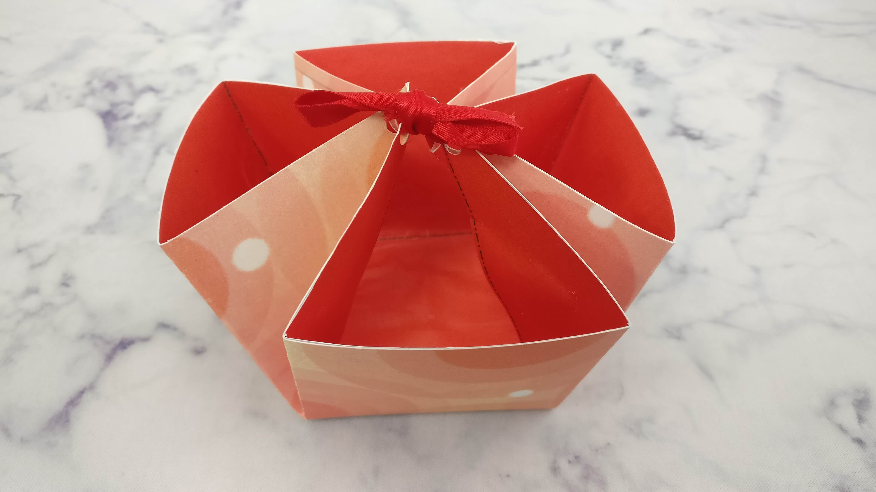
主题〯生日礼盒

Slide 2
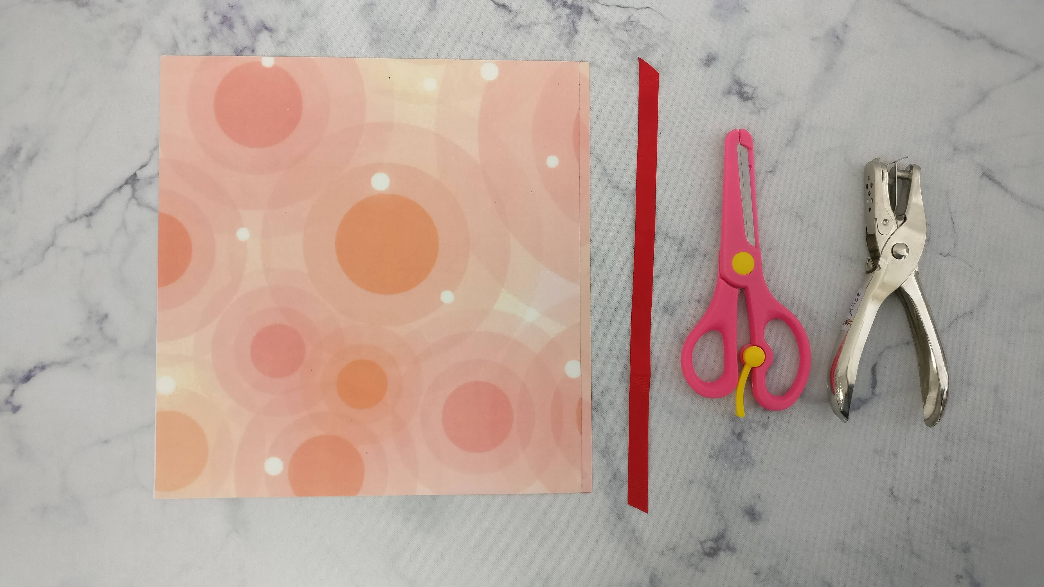
1.准备好图纸.剪刀.打洞器.缎带◦

Slide 3
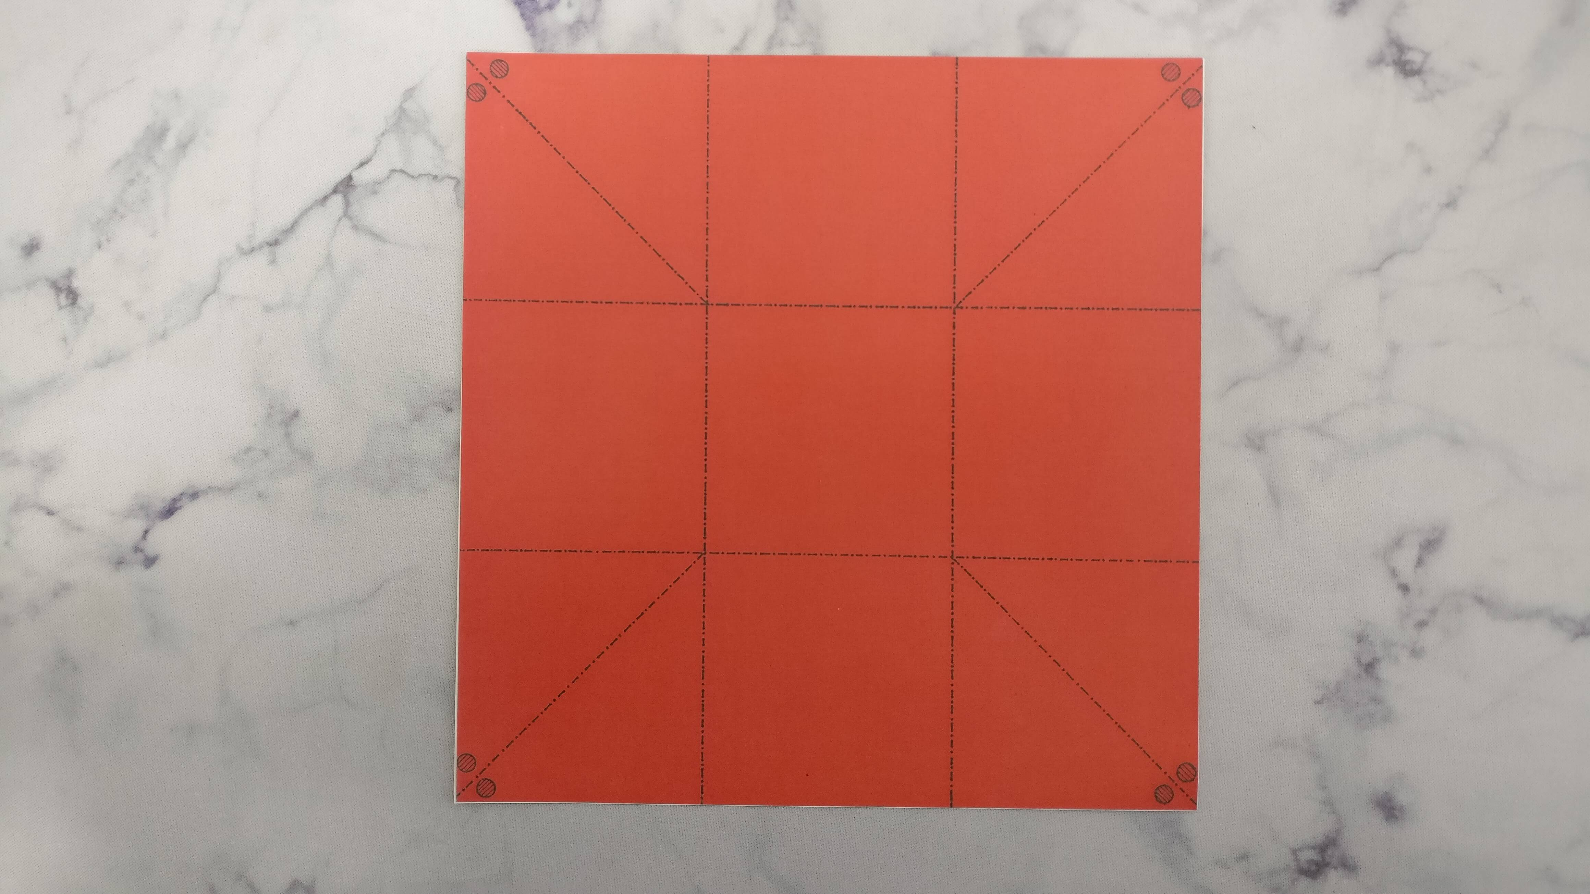
2.翻图纸背面◦

Slide 4
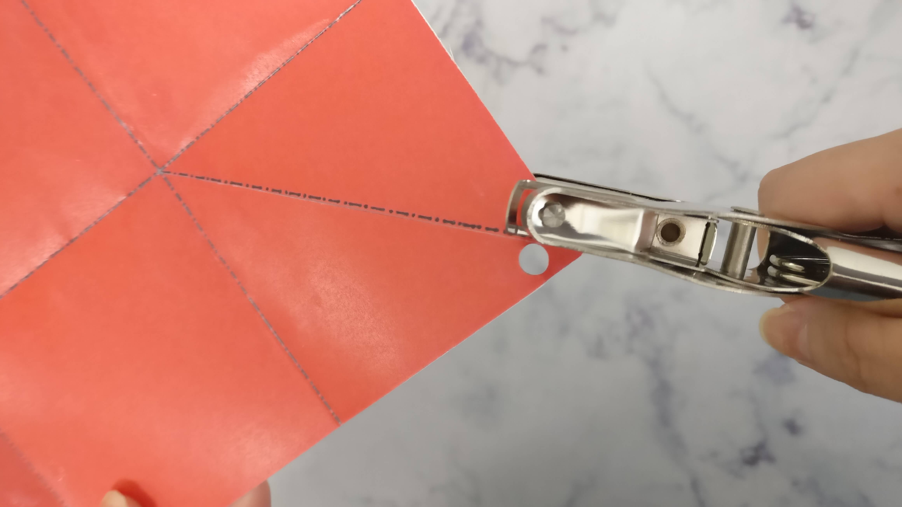
3.首先将图纸上的打洞孔打洞,共8个孔◦

Slide 5
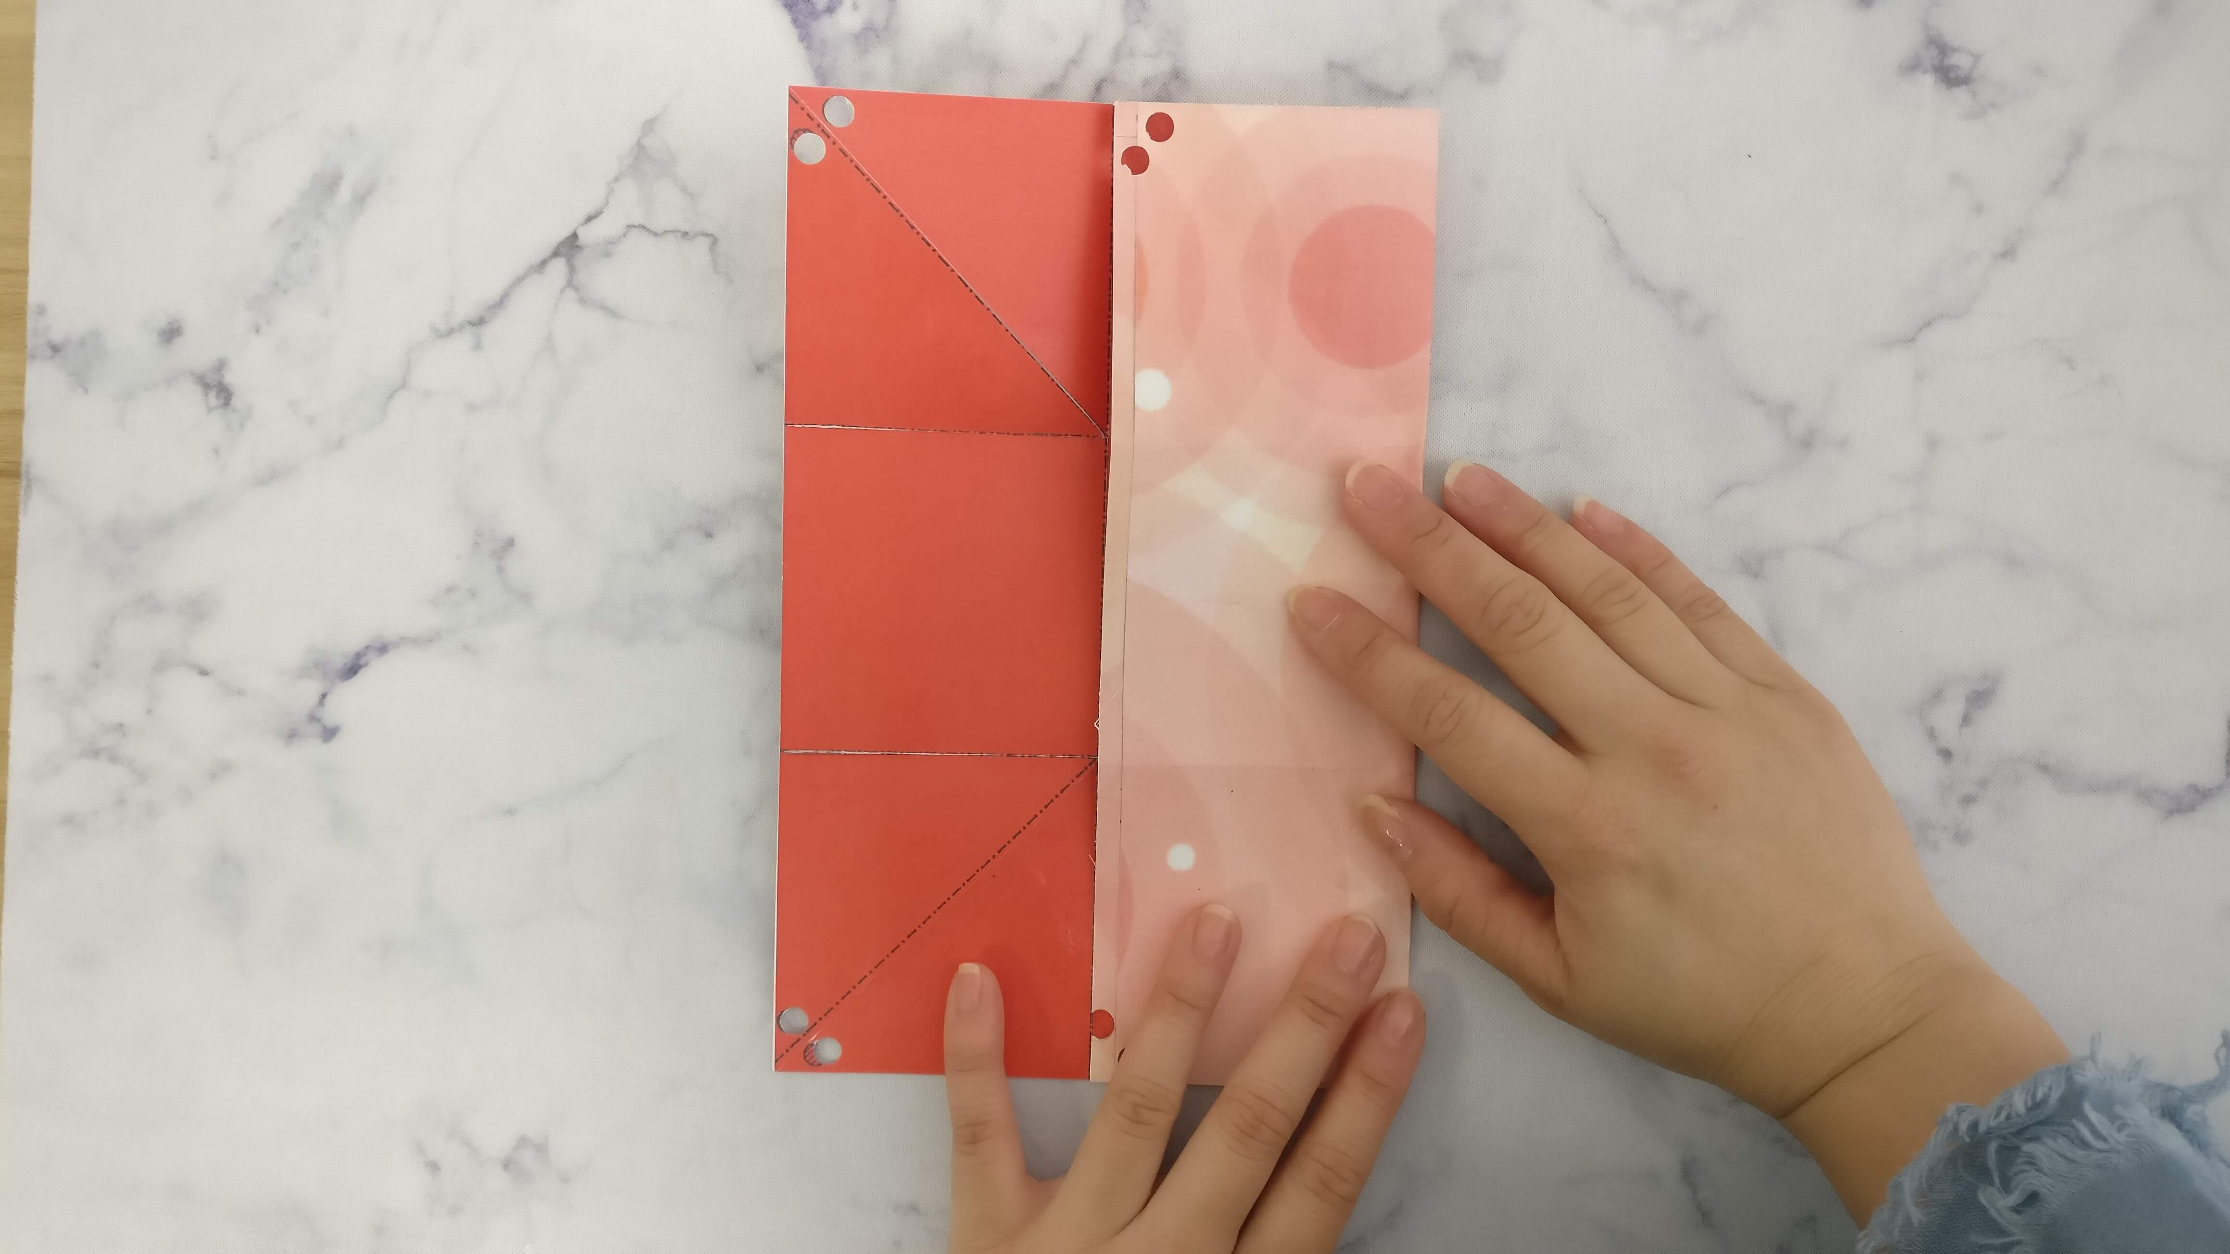
4.接着延着图纸背面右边摺线往内折再展开◦

Slide 6
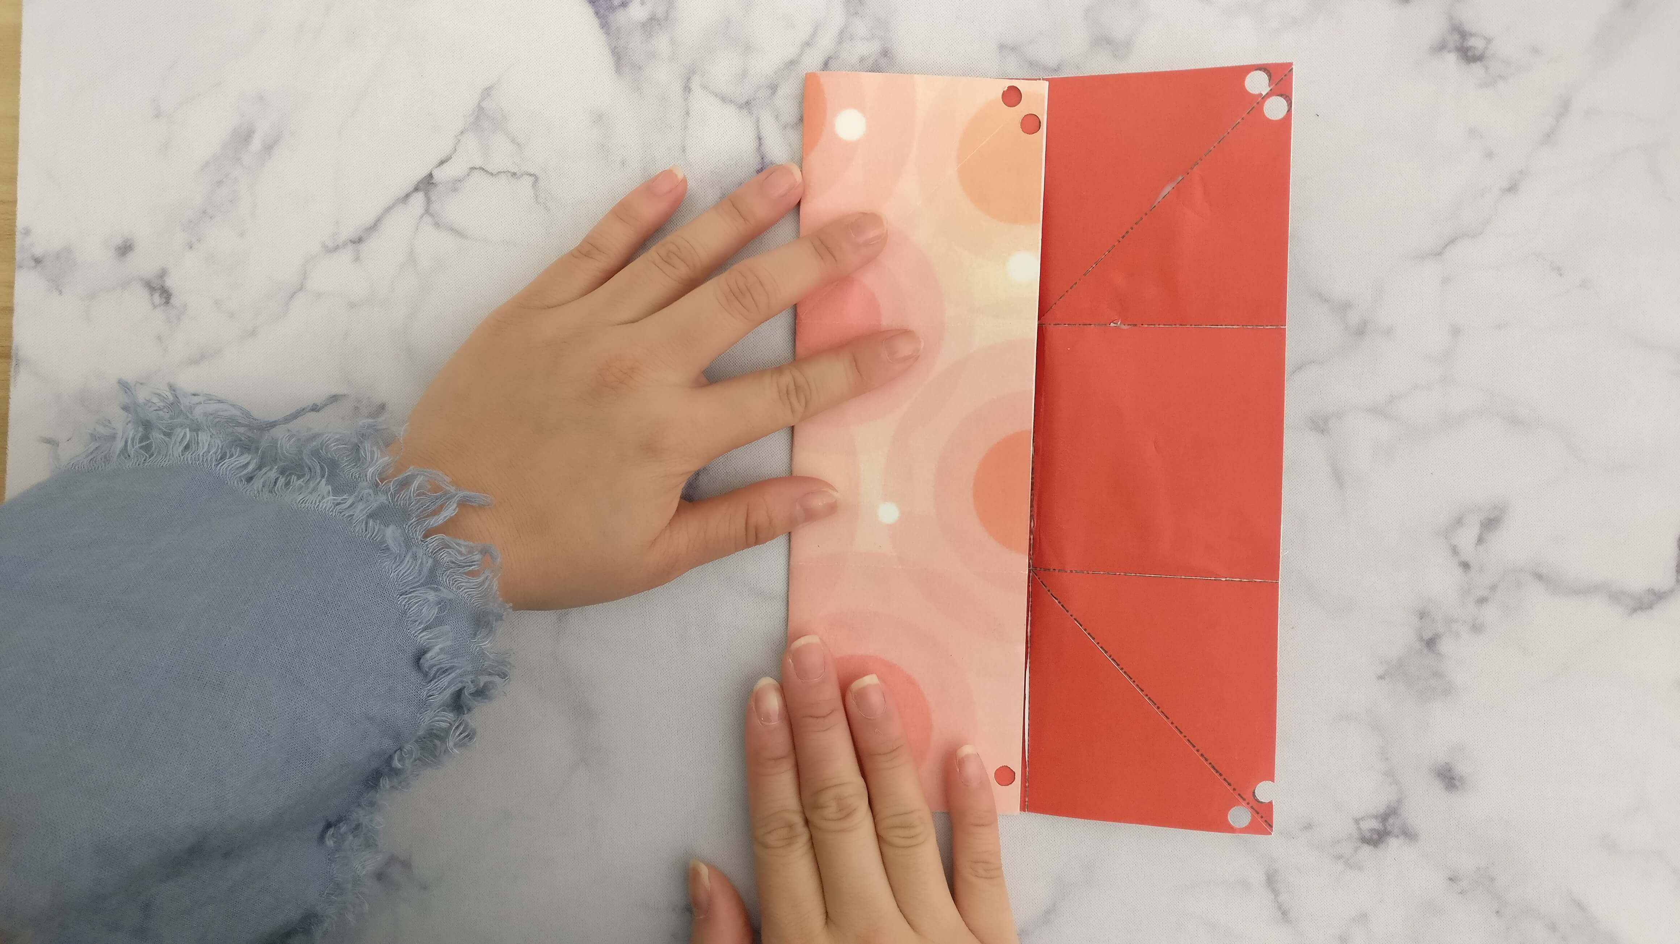
5.再延着图纸背面左邊摺線往內折再展開◦

Slide 7
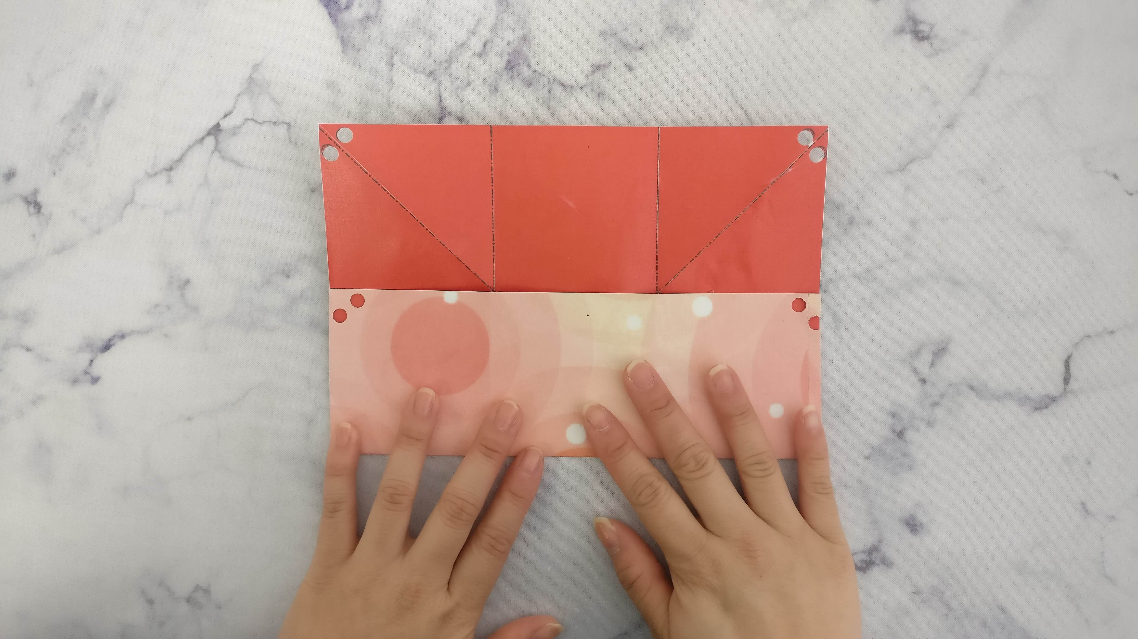
6.继续延着图纸背面下方摺线往上折再展開◦

Slide 8
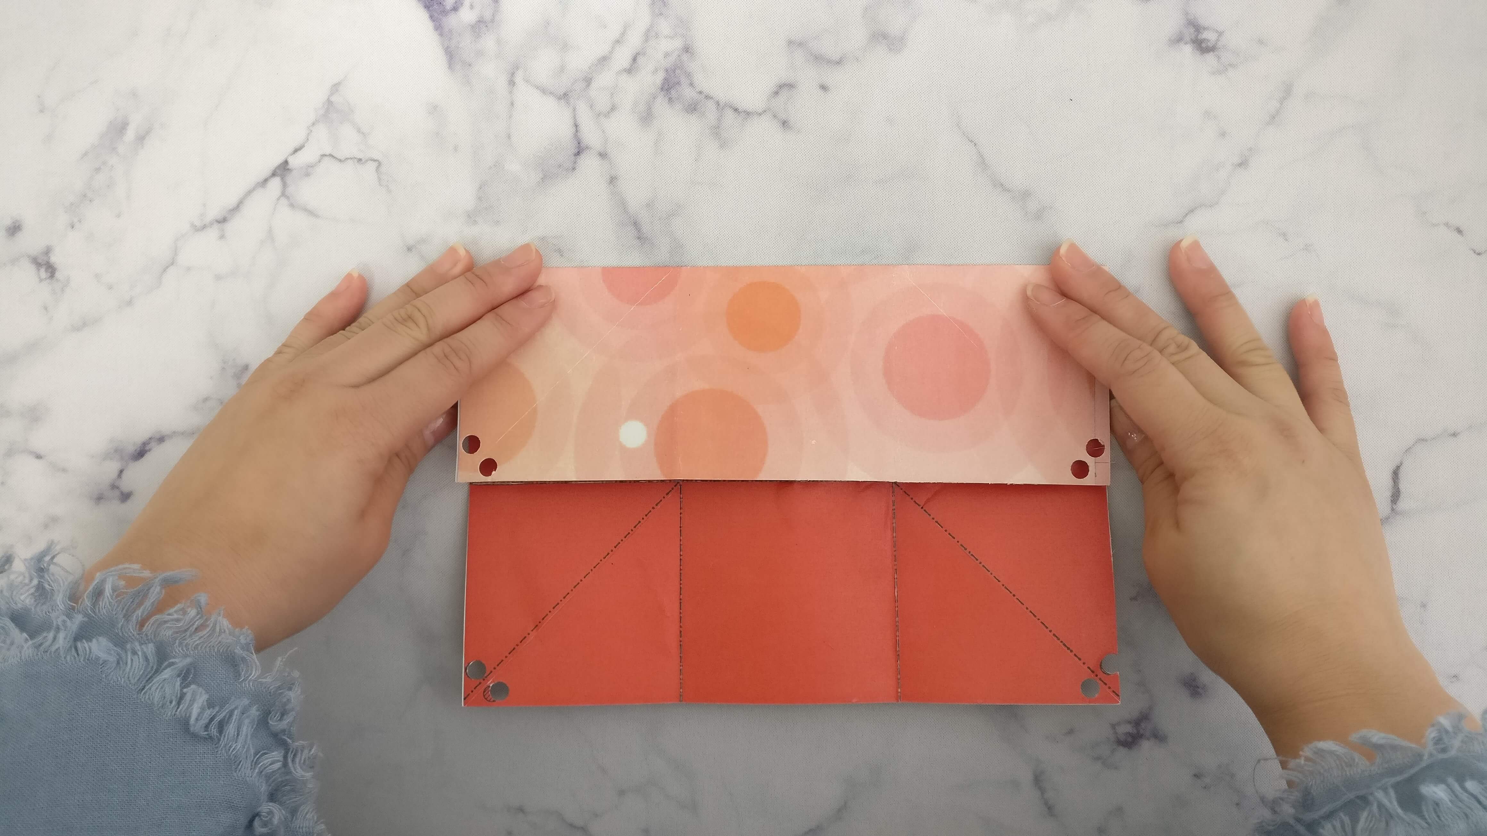
7.继续延着图纸背面上方摺线往下折再展開◦

Slide 9
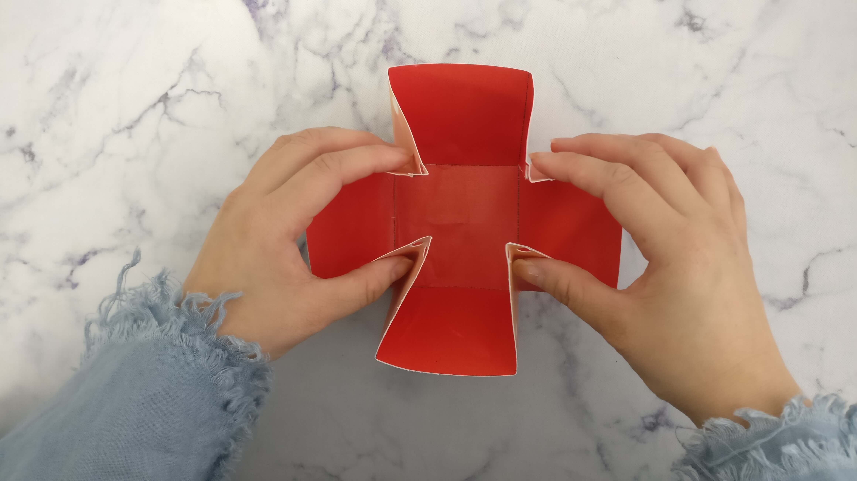
8.接着四角斜折线皆往内摺,如图步骤◦

Slide 10
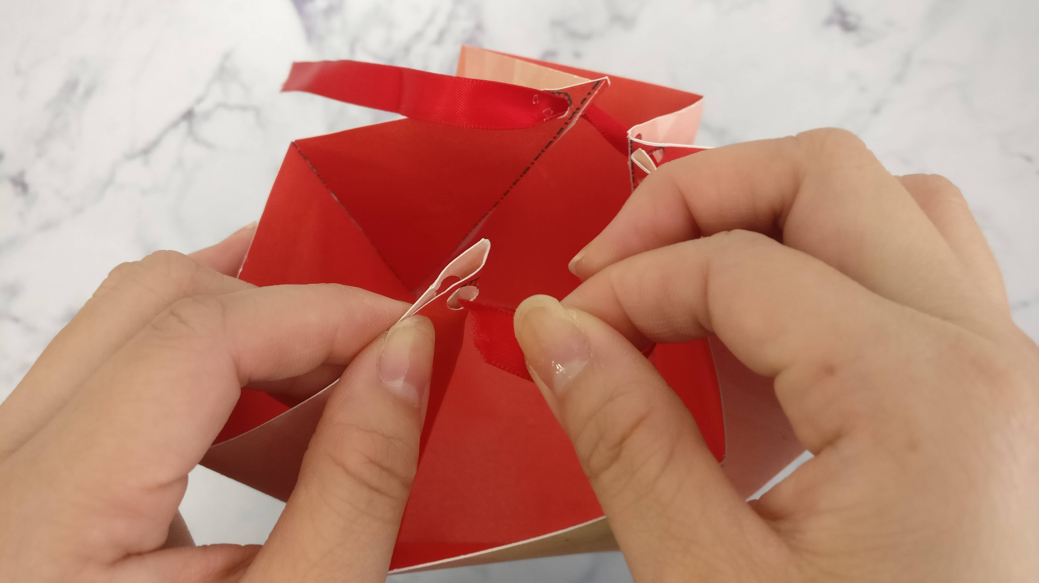
9.拿取缎带从洞孔穿一圈,如图步骤◦

Slide 11
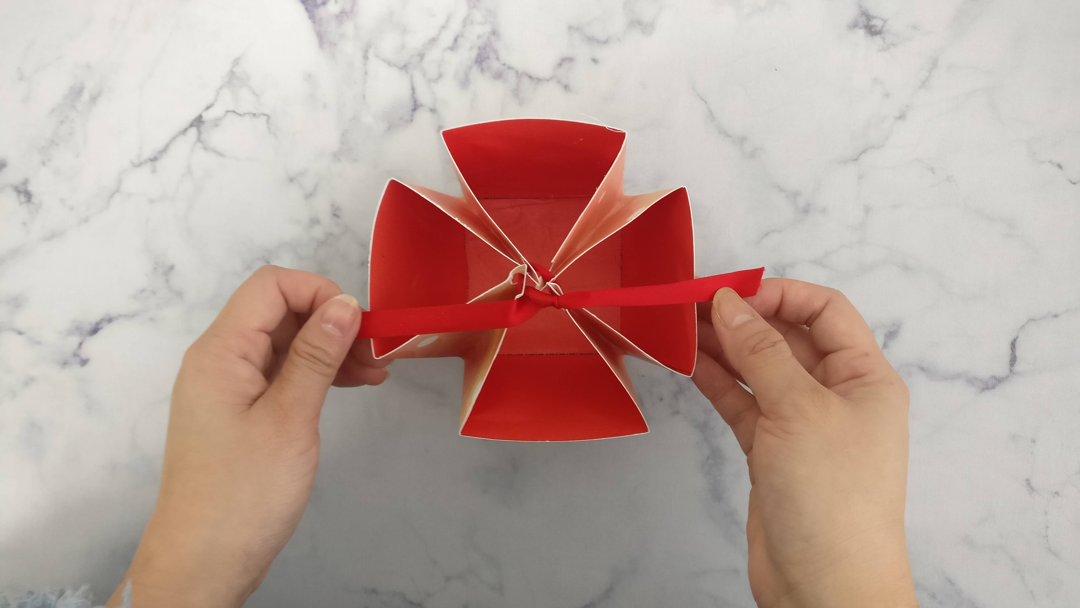
10.最后打个小蝴蝶结◦

Slide 12
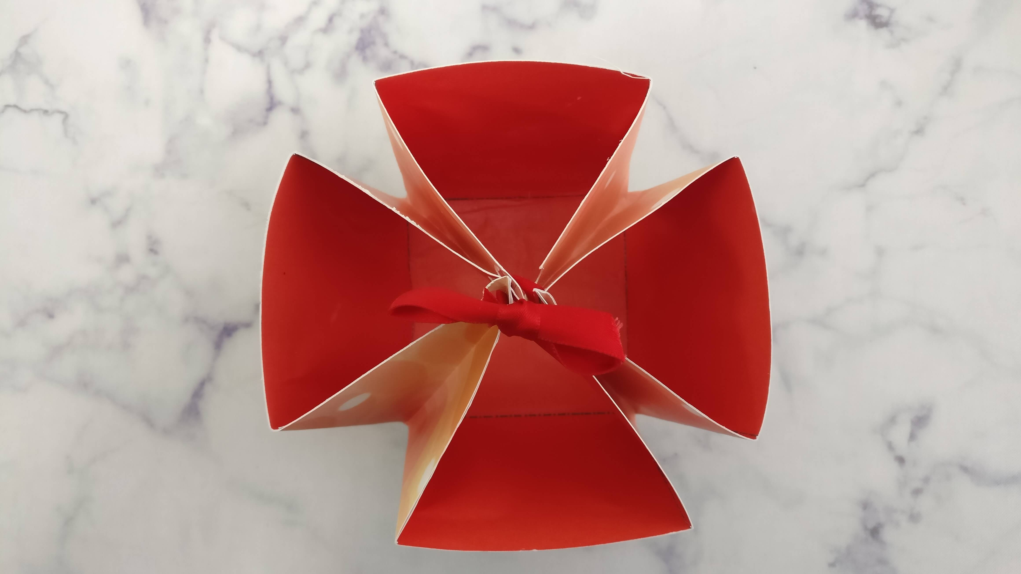
11.如图即可完成◦

